Slide 1
CHAPTER 5
합성곱 신경망
전이 학습
24. 01. 18. 목.
이훈제

Slide 2
3.전이 학습
전이 학습
일반적으로 합성곱 신경망 기반의 딥러닝 모델을 제대로 훈련시키려면 많은 양의 데이터가 필요함
충분히 큰 데이터셋을 확보하려면 많은 돈과 시간이 필요함
이를 해결한 것이 전이 학습임
전이 학습은 이미지셋처럼 아주 큰 데이터셋을 써서 훈련된 모델의 가중치를 가져와 해결하려는 과제에 맞게 보정해서 사용함
이때 아주 큰 데이터셋을 사용하여 훈련된 모델을 사전 훈련된 모델(네트워크)라고 함
결과적으로 비교적 적은 수의 데이터를 가지고도 우리가 원하는 과제를 해결 가능함
문제 A
해결
문제 A를 해결하면서 얻은
지식 및 경험
적용
문제 B
전이학습

Slide 3
3.전이 학습
특성 추출 기법
전이 학습을 위한 방법으로는 특성추출 기법과 미세 조정법이 있음
특성 추출 기법이란 ImageNet 데이터셋으로 사전 훈련된 모델을 가져온 후 마지막에 완전연결층 부분만 새로 만듬
즉, 학습할 때는 마지막 완전연결층(이미지의 카테고리를 결정하는 부분)만 학습하고 나머지 계층들은 학습 되지 않도록 함
출력
출력
사전 훈련된
완전연결층
데이터 분류기(완전연결층)
사전 훈련된 네트워크
여기만 학습
특성 추출 기법
훈련
사전 훈련된
합성곱
합성곱층
가중치 고정
재사용
고정
입력 데이터
입력 데이터
ImageNet
이미지 분류 모델

Slide 4
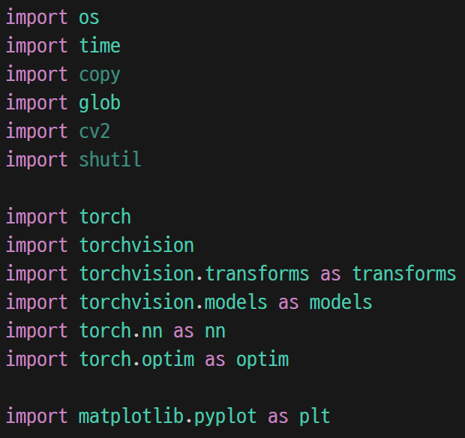
3.전이 학습
특성 추출 기법
특성 추출에 대해 필요한 라이브러리를 호출함
torchvision는 컴퓨터 비전용도의 패키지로 주로 이미지 및 비디오 데이터셋을 다루는데 사용
.transforms은 데이터 전처리를 위해 사용하는 패키지
.models은 다양한 파이토치 네트워크를 사용할 수 있도록 도와주는 패키지

Slide 5
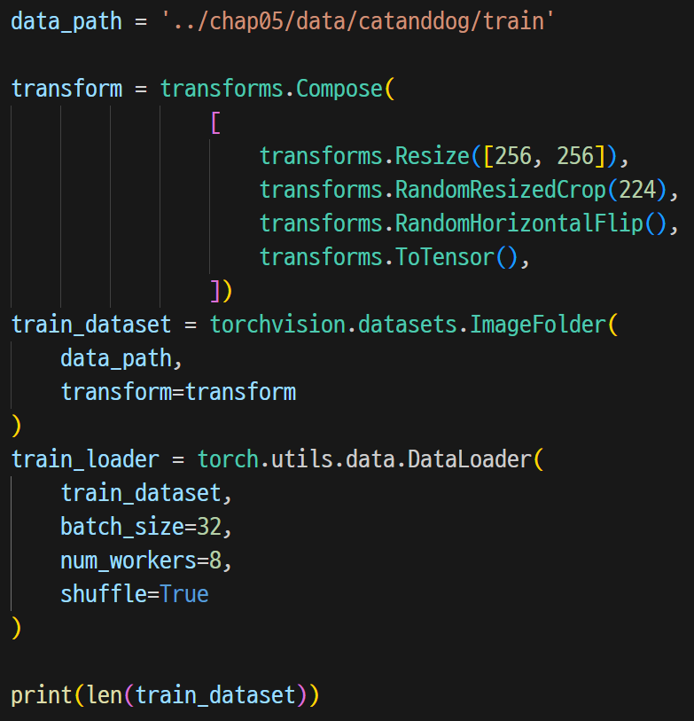
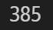
3.전이 학습
특성 추출 기법
예제에서 사용할 이미지 데이터에 대한 전처리 방법을 정의
torchvision.transform은 이미지 데이터를 변환하여 모델(네트워크)의 입력으로 사용할 수 있게 변환
datasets.ImageFolder는 데이터로더가 데이터를 불러올 대상과 방법을 정의함
데이터로더에 할당후, 한번 에 불러올 데이터양을 결정하는 batch_size를 지정함, 데이터를 무작위로 섞을지 설정

Slide 6
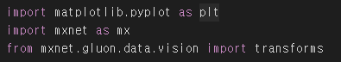
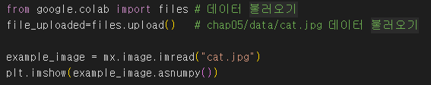
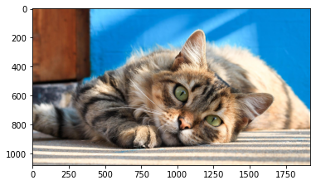
3.전이 학습
RandomResizedCrop 자세히 알아보기
Mxnet는 유연하고 효율적인 딥 러닝 모델의 구현 및 학습을 지원하며, 동적 그래프 및 정적 그래프를 모두 다룰 수 있음
gluon패키지에서 제공되는 transforms 모듈을 가져와 주로 이미지 데이터에 대한 다양한 전처리 및 변환 기능을 제공

Slide 7
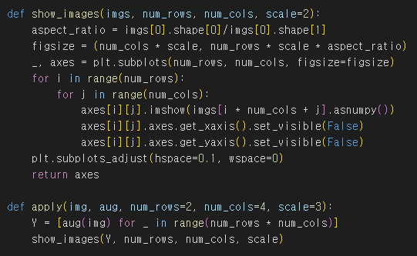
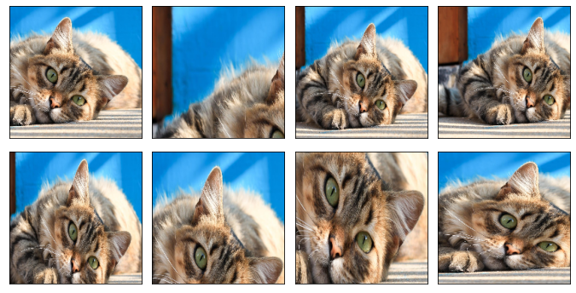
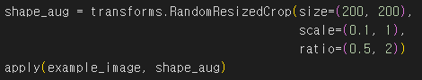
3.전이 학습
RandomResizedCrop 자세히 알아보기
불러온 이미지에 RamdomResizedCrop을 적용하기 위한 함수를 생성함
ratio를 통해 너비와 비율을 조절한후 scale을 통해 자르고, 최종적으로 출력할 size로 조정

Slide 8
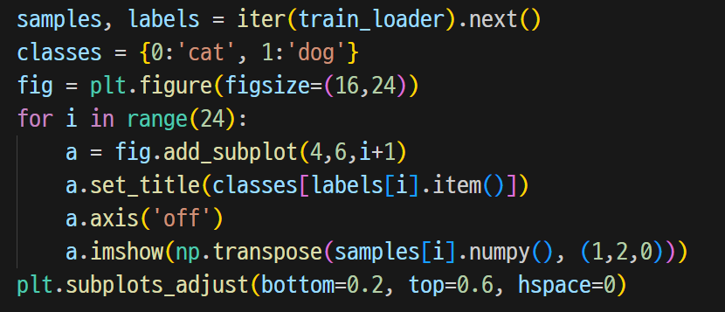
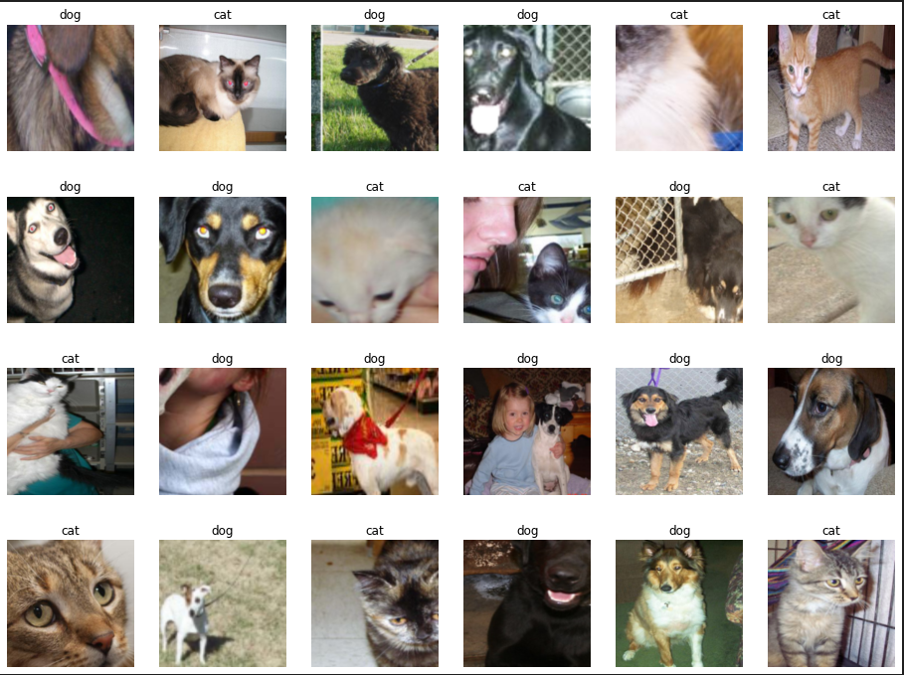
3.전이 학습
특성추출 기법
이미지 데이터를 불러와 24개의 이미지에 대해 레이블 정보와 함께 출력함
반복자를 사용하려면 iter( )와 next( )가 필요함 iter( )는 전달된 데이터의 반복자를 꺼내 반복하며 next( )는 그 반복자가 다음에 출력해야 할 요소를 반환함.
np.transpose는 행과 열을 바꿈으로 행렬의 차원을 바꾸어 줌

Slide 9
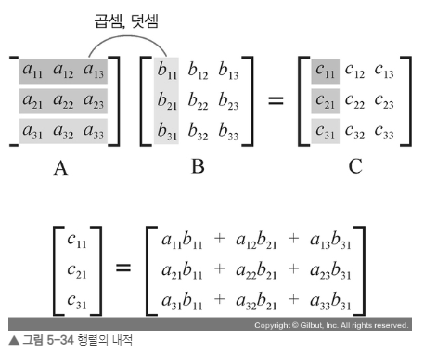
3.전이 학습
transpose( )
일반적으로 행렬의 차원을 변경하는 이유는 행렬의 내적 연산 때문임
다음과 같이 A라는 행렬과 B라는 행렬의 내적 결과는 C가 됨
이때 A 행렬의 행과 B 행렬의 열의 수가 같아야 내적이 가능함. A와 B의 행과 열의 수가 달라 내적이 불가능할 때는 np.transpose( )나 np.reshape( )등으로 차원을 조정함
0 | 1
2 | 3
4 | 5
0 | 2 | 4
1 | 3 | 5
transpose()

Slide 10
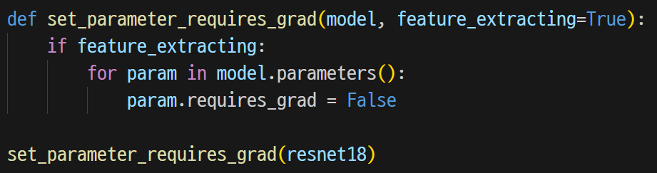
3.전이 학습
사전 훈련된 모델 내려 받기
데이터가 준비되었으므로 사전 훈련된 ResNet18모델을 내려 받음
ResNet18은 50개의 계층으로 구성된 합성곱 신경망으로 ImageNet 데이터베이스에 100만 개가 넘는 영상을 이용하여 훈련된 신경망으로 전의 학습에 사용되도록 사전훈련 모델을 제공
ResNet18은 입력 제약이 매우 크고, 충분한 메모리가 없으면 학습 속도가 느릴 수 있는 단점이 있음
내려 받은 ResNet18의 합성곱층을 사용하되 파라미터에 대해서는 학습을 하지 않도록 고정함
역전파 중 파라미터들에 대한 변화를 계산할 필요가 없을을 나타냄, 즉 모델의 일부를 고정하고 나머지를 학습하고자 할때 requires_grad = false로 설정

Slide 11
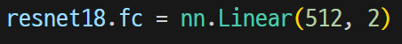
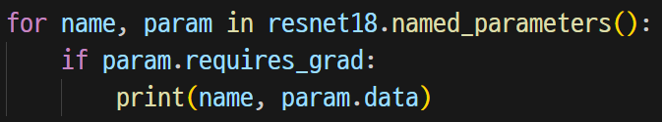
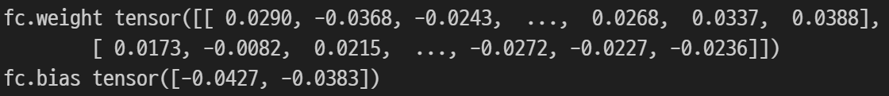
3.전이 학습
ResNet18에 완전연결층 추가
내려 받은 ResNet18에 완전연결층 추가함, 추가된 완전연결층은 개와 고양이 클래스를 분류하는 용도로 사용
nn.Linear(512, 2)에서 2는 클래스가 두 개라는 의미
x
…
…
…
…
…
…
완전연결층 추가
합성곱층 가중치 고정
모델에 접근하여 파라미터 값들을 가져옴, 결과와 같이 파라미터 weigh와 bias가 사용됨

Slide 12
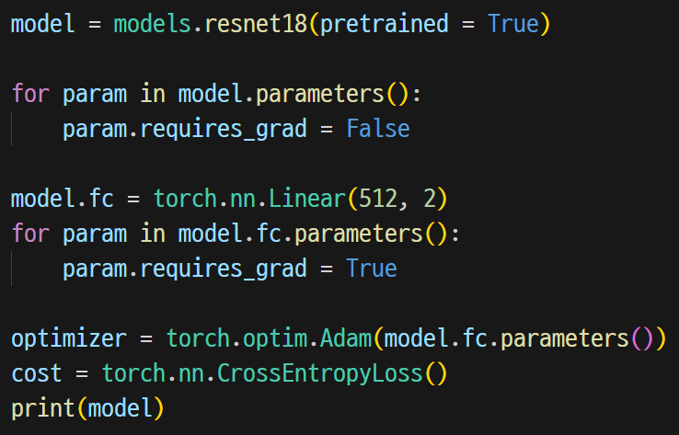
3.전이 학습
모델 객체 생성 및 손실 함수 정의
모델 학습 준비를 위해 모델의 객체를 생성하고 손실 함수를 정의함
param.requires_grad = false : 기존의 모든 파라미터를 학습되지 않도록 설정함
완전연결층 파라미터만 학습되도록 설정
옵티마이저를 설정함, 여기는 Adam을 사용
손실함수는 CrossEntropyLoss를 사용

Slide 13
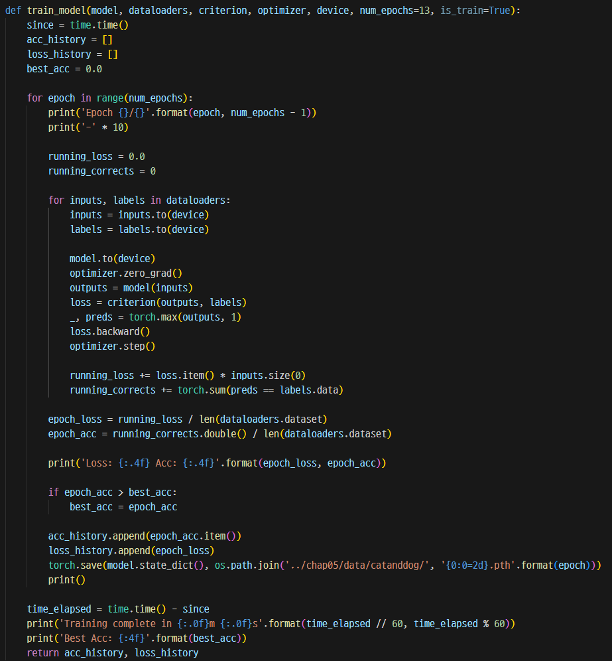
3.전이 학습
모델 학습을 위한 함수 생성
데이터 준비 및 네트워크 생성이 완료되었으므로 이제 모델을 학습 시켜야함, 모델 학습을 위한 함수를 생성
마지막으로 ResNet18에 추가된 완전연결층은 학습을 하도록 설정, 학습을 통해 얻어진 파라미터를 옵티마이저에 전달해서 최종적으로 모델학습에 사용

Slide 14
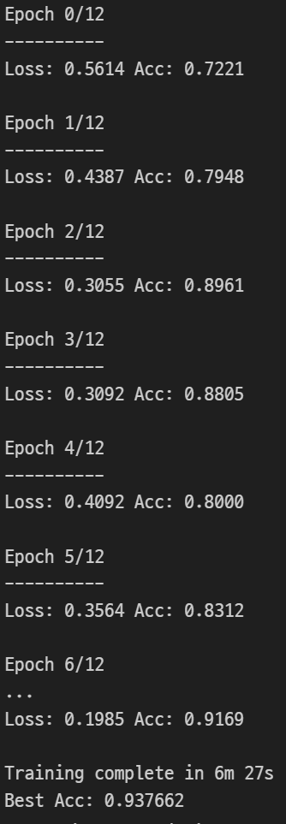
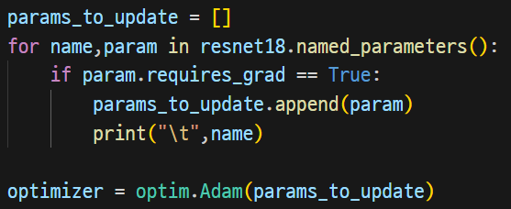
3.전이 학습
파라미터 학습 결과를 옵티마이저에 전달
완전연결층의 어떤 파라미터들이 옵티마이저로 전달되는지 보여줌, 다음 결과와 같이 weight와 bias 값들이 업데이트되고 옵티마이저에 전달됨
모델 훈련을 위해 전달되는 파라미터는 (모델, 학습 데이터, 손실 함수, 옵티마이저, 장치)
약 93%로 상당히 높은 정확도를 보여줌, 훈련데이터로는 학습이 잘되었다고 할 수 있음
이제 테스트 용도의 데이터를 이용하여 모델 정확도를 측정 해봄

Slide 15
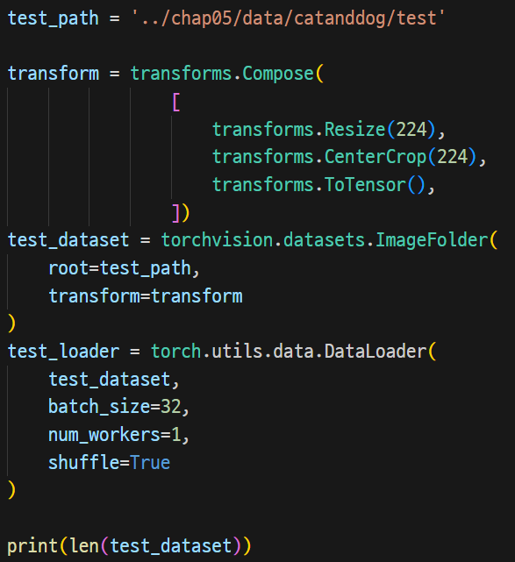
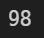
3.전이 학습
테스트 데이터 호출 및 전처리
테스트 데이터가 몇 건인지 보여 줌, 테스트용 데이터로 부족하지만 실습을 진행할 환경을 고려하여 일부만 사용함
transforms.CenterCrop는 데이터 전처리 함수 중 하나로, 이 함수는 이미지의 중앙 부분을 잘라내는 역할을 함
num_workers은 데이터를 로드할 때 사용 되는 병렬 작업자(threads)의 수를 지정하는 매개변수임 값을 1로 설정하면 데이터 로딩은 단일 스레드에서 이루어지며, 이경우 병렬 처리를 하지 않고 데이터를 하나씩 로드 하는 것을 의미

Slide 16
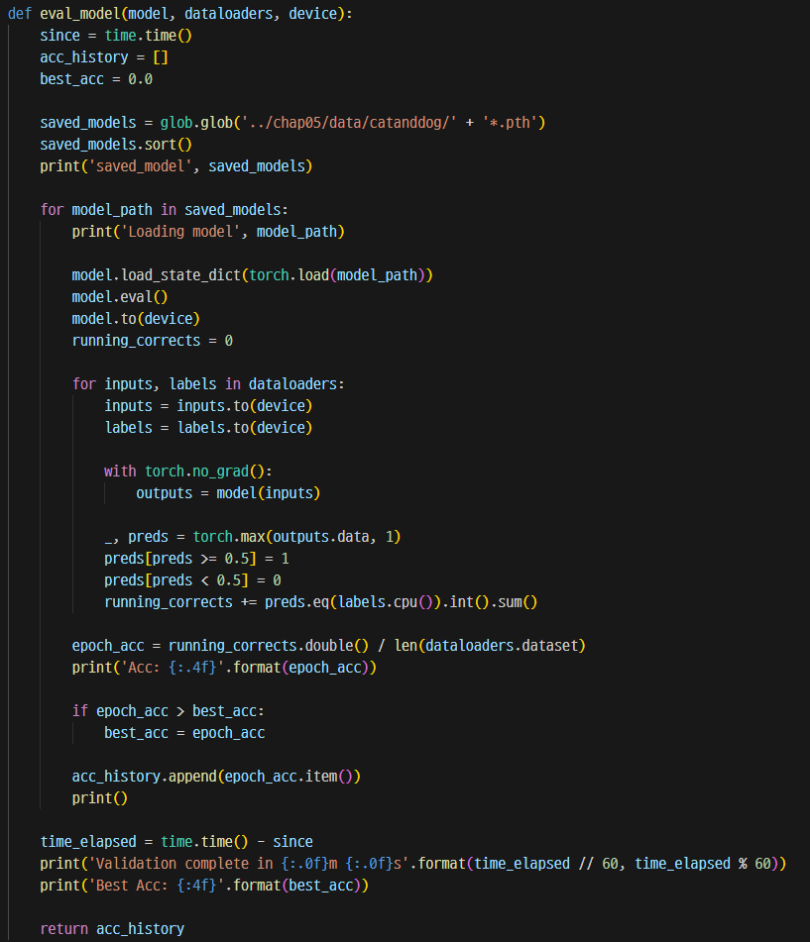
3.전이 학습
테스트 데이터 평가 함수 생성
테스트용 데이터 준비가 완료됨, 테스트 데이터 평가를 위한 함수를 생성
glob은 현재 디렉터리에서 원하는 파일들만 추출하여 가져올 때 사용함
torch.max는 주어진 텐서 배열의 최댓값이 들어 있는 index를 반환하는 함수
preds.eq(labels)는 preds 배열과 labels가 일치하는지 검사하는 용도로 사용

Slide 17
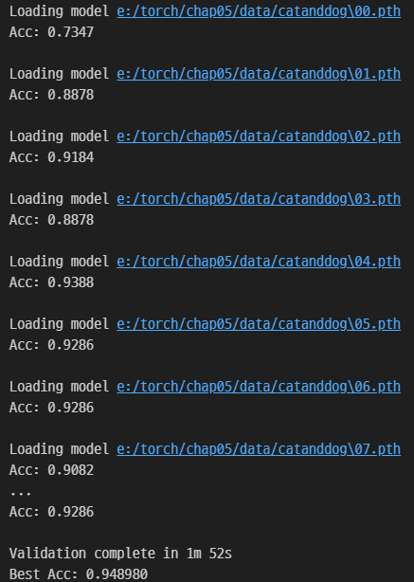
3.전이 학습
테스트 데이터를 평가 함수에 적용
모델 평가 함수에 테스트 데이터를 적용하여 실제로 성능(정확도)를 측정함
테스트 데이터 94% 정도의 높은 정확도를 보임, 만약 모델의 네트워크를 개발자가 직접 구현하고 최적의 파라미터 값을 찾는다면 오랜 시간이 걸림, 하지만 사전에 훈련된 모델을 사용한다면 손쉽게 모델을 학습시킬 수 있기 때문에 실무에 많이 사용됨

Slide 18
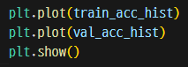
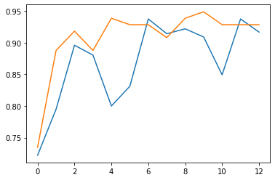
3.전이 학습
훈련과 테스트 데이터의 정확도를 그래프로 확인
훈련과 테스트 데이터에 대해 에포크가 진행될 때마다 정확도를 출력한 결과임 훈련과 테스트 데이터 모두 에포크가 진행될수록 정확도가 높아지면서 100% 가까워지고 있음 실제로 더 많은 에포크를 진행한다면 더욱더 100%에 수렴하는 것을 확인 할 수 있음

Slide 19
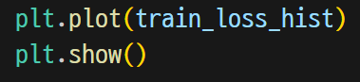
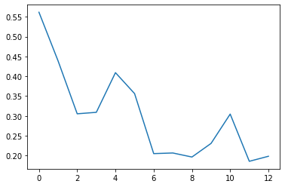
3.전이 학습
훈련 데이터의 오차에 대한 그래프 확인
훈련 데이터에 대해 에포크가 진행될 때마다 오차를 출력한 결과임, 에포크가 진행될수록 오차가 낮아지고 있기 때문에 학습이 잘되었다고 할수있음

Slide 20
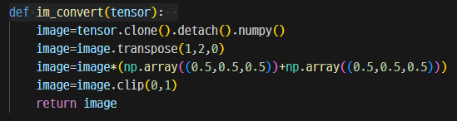
3.전이 학습
예측 이미지 출력을 위한 전처리 함수
단순히 정확도와 오차 정보를 확인하는 것에 머무르지 않고, 실제 데이터를 잘 예측하는지 살펴봄
tensor.clone( )은 기존 텐서의 내용을 복사한 텐서를 생성하겠다는 의미, detach( )는 기존 텐서에서 기울기가 전파되지 않은 텐서임 즉 기존 텐서를 복사한 새로운 텐서를 생성하지만 기울기에 영향을 주지는 않겠다는 의미
구분 | 메모리 | 계산 그래프 상주 유무
tensor.clone() | 새롭게 할당 | 계산 그래프에 계속 상주
tensor.detach() | 공유해서 사용 | 계산 그래프에 상주하지 않음
tensor.clone().detach() | 새롭게 할당 | 계산 그래프에 상주하지 않음

Slide 21
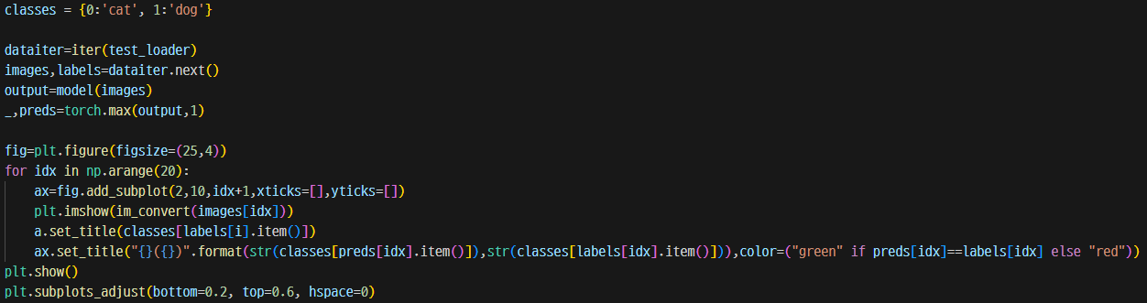
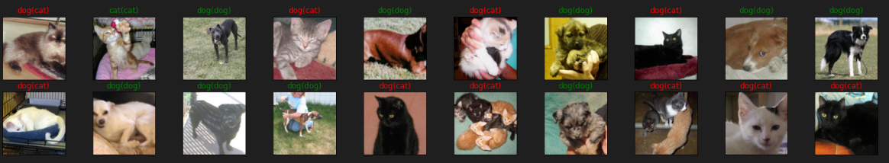
3.전이 학습
개와 고양이 예측 결과 출력
테스트 데이터셋을 이용하여 실제로도 개와 고양이를 잘 분류하는지 살펴봄
add_subplot은 한 화면에 여러 개 이미지를 담기 위해 사용
classes[preds[idx].item()]은 preds[idx].item()과 같이 classes로 정의된 ‘0’과 ‘1’중 어떤 값을 갖는지 판별하겠다는 의미임
figure 안에서 서브플롯의 위치를 조정할 때 사용, left, right, bottom, top 이미지를 조정함, hspace는 간격을 조정함

Slide 22
THANK
YOU

